Slide 1
ÇANAKKALE İL MEM PSİKOSOSYAL KORUMA, ÖNLEME VE KRİZE MÜDAHALE EKİBİ NURAN ONGUN RAM Psikolojik Danışman

Slide 2
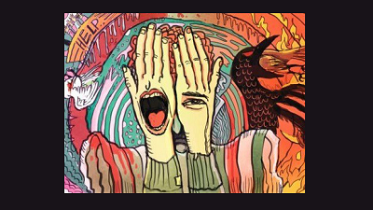
PSİKOLOJİK İLK YARDIM
KRİZLER VE TRAVMALAR İNSANLARI NASIL ETKİLER

Slide 3
KRİZLER VE TRAVMALAR İNSANLARI NASIL ETKİLER
Donup kalma
Uyuşmuşluk, dalgınlık ya da duygusal tepkisizlik
Çevrede olan biteni farkında varmada azalma
Gerçekliği ayırt edememe
Olayın önemli bir kısmını hatırlayamama
Çabuk sinirlenme, öfke patlamaları
Tetiktelik ve Çabuk irkilme vb.

Slide 4
PSİKOLOJİK İLK YARDIM

Slide 5
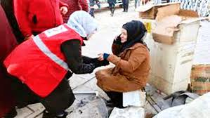
PSİKOLOJİK İLK YARDIM NEDİR?
Acı çeken ya da desteğe ve yardıma ihtiyaç duyan kişiye sunulan insani ve destekleyici müdahale olarak tanımlanmaktadır.
Psikolojik Sağlamlığı Artırmak Amaçlı, Şok Durumunda İlk 24 Saat İçinde Yapılması Gereken Bir Beceridir.

Slide 6
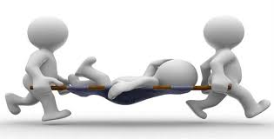
PSİKOLOJİK İLK YARDIM NEDİR?
Travma anında, şok esnasında şimdi ve burada olmayı sağlamak .
Bir ara önlemdir.
Patoloji odaklı değildir.
Bir ruh sağlığı modeli değildir.
Terapötik bir çalışma değildir.
Temel olan etkileşim içinde olmak ve orada hazır bulunmaktır.
.

Slide 7
PİY NE DEĞİLDİR?
Sadece profesyonellerin yapacağı bir şey değildir.
Profesyonel psikolojik danışmanlık değildir.
Psikolojik anlamlandırma değildir.
Kişilerin başlarına ne geldiğini analiz etmelerini yada zaman ve olayları sıralamalarını istemek değildir.
PİY insanların hikayelerini dinlemek için hazır bulunmayı içermesine rağmen onlara olaydaki duygu ve tepkilerini anlatmaları için baskı yapmak değildir.

Slide 8
PSİKOLOYİK İLK YARDIM İÇİN ÖN HAZIRLIK

Slide 9
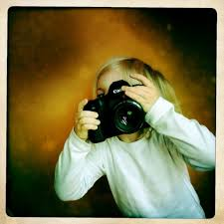
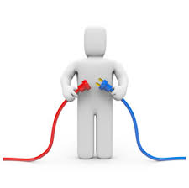
PSİKOLOYİK İLK YARDIM BASAMAKLARI
İZLE
DİNLE
BAĞ KUR

Slide 10
İZLEYİN
Güvenliği kontrol edin.
Kişileri ve çevreyi izleyin.
Acil temel ihtiyaçları olan kişileri kontrol edip, belirleyin.
Ciddi stres tepkileri gösteren insanları gözlemleyip, belirleyin.

Slide 11
İZLEYİN
Yardıma ihtiyacı olan kişi:
Ağlama nöbeti geçiriyor olabilir.
Sinir krizi geçiriyor olabilir.
Şok geçiriyor ve çevresindeki gelişmelere tepki vermiyor olabilir.
Nefes darlığı, titreme gibi tepkiler veriyor olabilir.

Slide 12
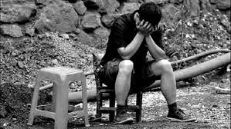
DİNLEYİN
Desteğe ihtiyacı olabilecek insanlara yaklaşın.
Kendinizi isim ve kuruluşunuz ile tanıtın.
Mümkünse konuşmak için güvenli ve sessiz bir yer bulun.
Kendini rahat hissetmesini sağlayın.

Slide 13
DİNLEYİN
Sakin bir ses tonu ile konuşun.
Çevresinde neler gördüğünü sorun.
İhtiyaç ve kaygılarını sorun.
Dinleyin ve sakinleşmelerine yardımcı olun.

Slide 14
DİNLEYİN
Kişiyi yalnız bırakmayın.
Gerekiyorsa kıyafet, battaniye gibi eşya tedarik edin.
Konuşması için asla baskı yapmayın.
Uzun sessizlikler olabilir, sabrederek konuşmasını bekleyin. Konuşmuyorsa konuşmaya zorlamayın.

Slide 15
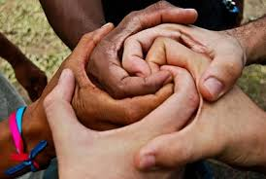
BAĞ KURUN
İnsanların temel ihtiyaçlarını bildirmelerine ve hizmetlere ulaşmalarına yardım edin.
Problemleriyle baş etmelerine yardım edin.
Kriz durumundan hemen sonra temel ihtiyaçlarını karşılamalarına yardım etmek

Slide 16
BAĞ KURUN
Kişilere olay ve güvenlikleri hakkında bilgi verin.
Olaydan etkilenen yakınları hakkında mümkünse bilgi verin.
İnsanların sevdikleriyle bağlantı kurmasına ve sosyal destek sağlamasına yardım edin.

Slide 17
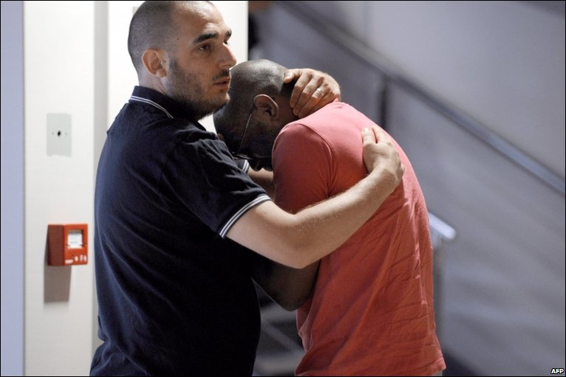
PSİKOLOJİK İLK YARDIM NASIL YAPILMALIDIR?

Slide 18
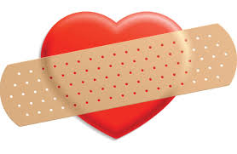
PSİKOLOJİK İLK YARDIM NASIL YAPILMALIDIR?
Kriz durumdaki insanlar çok üzgün, kaygılı veya şaşkın olabilir.
Bazı insanlar kriz sırasında meydana gelen şeyler için kendilerini suçlayabilir.
Sakin olmak ve anlayış göstermek, stres altındaki insanların kendilerini daha güvende, anlaşılmış, saygı gösterilmiş ve önemsenmiş hissetmelerine yardımcı olunur.

Slide 19
PSİKOLOJİK İLK YARDIM NASIL YAPILMALIDIR?
Etkili iletişim için, kelimelerinizin, yüz ifadenizin, göz temasınızın, jestlerinizin, iletişim kurarken oturuşunuz veya ayakta durma biçiminizin farkında olun.
Her kültürün kendine özgü uygun davranış şekilleri vardır. İnsanların kültür, yaş, cinsiyet, gelenek ve dinlerini dikkate alarak düşünün ve konuşun.

Slide 20
PSİKOLOJİK İLK YARDIM NASIL YAPILMALIDIR?
Stres yaratan durumu yaşayan insanlar hikâyelerini anlatmak isteyebilir.
Kişilerin hikayelerini dinlemek büyük bir destek olabilir.
Ancak, ne olduğunu anlatmaları için baskı yapılmaması önemlidir.

Slide 21
PSİKOLOJİK İLK YARDIM NASIL YAPILMALIDIR?
Bazı insanlar başlarına gelenler veya durumları hakkında konuşmak istemeyebilir.
Bununla birlikte, sessiz bir şekilde yanlarında olmak ya da isterlerse konuşmak veya biraz yemek, bir bardak su gibi pratik destekler sunmak için orada olduğunuzu bilmeleri onlar için değerli olabilir.

Slide 22
PSİKOLOJİK İLK YARDIM NASIL YAPILMALIDIR?
Çok fazla konuşmayın, sessizlik için zaman verin.
Bir süre sessiz kalmak, karşınızdaki kişiye isterse sizinle paylaşımda bulunması için gerekli alanı ve cesareti verecektir.

Slide 23
PSİKOLOJİK İLK YARDIM NASIL YAPILMALIDIR?
Yardım istemeyen kişileri zorlamayın.
Sınırlılıklarınızı bilin ve gerektiğinde en uygun kaynağa yönlendirin.
Özel durumlarda mahremiyetin sağlanmasına önem verin.

Slide 24
PSİKOLOJİK İLK YARDIMDA ETİK İLKELER
Dürüst ve güvenilir olun.
Kişileri yardım almaya zorlamayın, ısrarcı ve rahatsız edici olmayın.
Size hikâyelerini anlatmaları için baskı yapmayın.
İnsanların kendi kararlarını verme haklarına saygı duyun.
Kendi önyargılarınızın ve eğilimlerinizin farkında olun ve onları bir kenara bırakın.
İnsanları şu an yardım istemeseler dahi ileride istediklerinde yardıma ulaşabilecekleri konusunda bilgilendirin.

Slide 25
PSİKOLOJİK İLK YARDIMDA ETİK İLKELER
Mahremiyete saygı gösterin ve gerekiyorsa hikâyeleri gizli tutun.
Kişilerin kültürüne, yaşına ve cinsiyetine uygun bir şekilde davranın.
Kişileri eylemleri ya da duygularından ötürü yargılamayın.
Bir yardım sağlayıcı olarak ilişkilerinizi kötüye kullanmayın.
Yardım karşılığında para ya da herhangi bir iyilik istemeyin.
Yerine getiremeyeceğiniz sözler ya da yanlış bilgiler vermeyin.
Becerilerinizi abartmayın.

Slide 26
KISACA… SONUÇ OLARAK…
Konuşurken sakin ve anlayışlı olun.
Aynı şeyi defalarca anlatacak kadar sabırlı olun.
İyi bir dinleyici olun.
Çocuğun duygularını ifade etmesini destekleyin.
Yargılamayın, yorumlamayın, öğüt vermeyin.
Esnek olun, çatışmaya girmeyin.
Asla tutamayacağınız sözler vermeyin.
Doğruyu söyleyin. Kaçamak konuşmayın, yalan söylemeyin.
Göz kontağı kurun.
Emir cümleleri kurmayın.
Destek, güven veren mesajlar kullanın. (Dokunmak, elini tutmak,vb.)
Bazı kişilerin daha fazla zamana ihtiyacı olabilir. Sabırlı olun.
Zorlandığınız veya sizi aşacak bir durum olduğunda destek alın veya bir uzmana başvurun.

